Slide 1
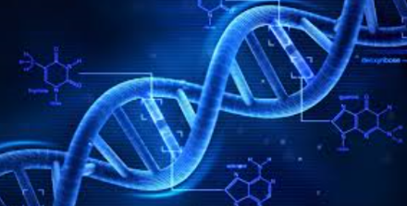
Ievads molekulārajā un šūnas bioloģijā

Slide 2
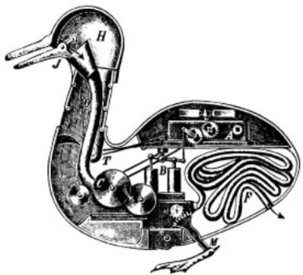
Redukcionisms un holisms
Attēls no R. Dekarta darba «De Homine», 1662. g.
Redukcionisms
-Viedoklis, ka kompleksas sistēmas ir to daļu summa
- Sarežģītu parādību vai struktūru skaidrošana ar salīdzinoši vienkāršāku principu palīdzību
- Piemērs: domas smadzenēs ir izskaidrojamas ar fizikāliem un ķīmiskiem procesiem
Holisms
-Viedoklis, ka kompleksas sistēmas (piemēram, organismi) ir kaut kas vairāk par to daļu summu. Kā primāro uzsver veselā noteicošo ietekmi uz tā daļu īpašībām

Slide 3
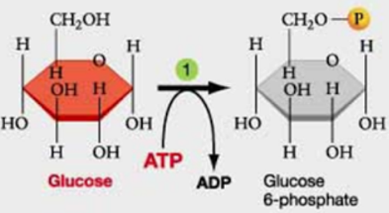
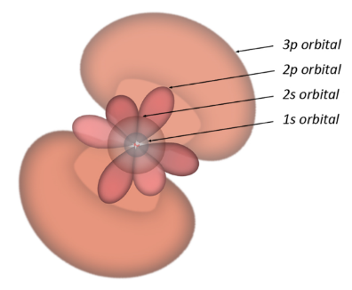
Redukcionisma piemērs – bioloģija, ķīmija, fizika
Bioloģija
Bioloģisko procesu pamatā ir ķīmiskās reakcijas
Ķīmija
Ķīmisko reakciju pamatā ir elektronu pozīciju maiņa atomos
Fizika

Slide 4
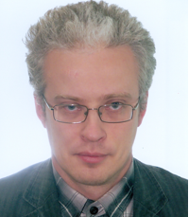
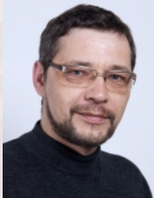
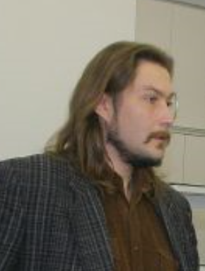
Kursa tēmas
Ievads:
Bioloģijas zinātne, elementi, ūdens, pH
Bioķīmija:
Bioloģisko savienojumu monomēri
Makromolekulas
Metabolisms, enzīmi
Molekulārā bioloģija:
Replikācija, transkripcija, translācija
Biotehnoloģija:
Gēnu inženierija
Proteīnu producēšana
Asoc. prof. K. Tārs
Doc. N. Līcis
Lekt. M. Lazdiņš
Kursa atbildīgais – K. Tārs, tel. 27076237, kaspars@biomed.lu.lv

Slide 5
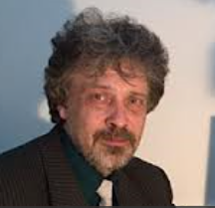
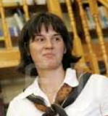
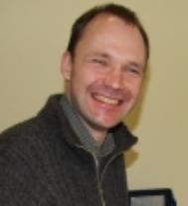
Kursa tēmas
Šūnas bioloģija:
Vīrusi un šūnas (T. Selga)
Šūnas uzbūve (T. Selga)
Šūnu dalīšanās, diferenciācija un nāve (T. Selga)
Neirofizioloģija:
Neironi, signālu izplatīšanās (L. Ozoliņa-Moll)
Fizioloģisko funkciju vadības pamatprincipi (L. Ozoliņa-Moll)
Bioinformātika:
Ievads bioinformātikā (N. Rostoks)
Asoc. prof. T. Selga
Asoc. prof. L. Ozoliņa - Moll
Vad. pētn., BF dekāns N. Rostoks

Slide 6
Lekcijas un laboratorijas darbi
Lekcijas notiek no 12.30 līdz 14.00 (2. un 3. reizē 13.30-15.00)
Laboratorijas darbi noteik pēc lekcijas par kādu lekcijā dzirdētu tēmu
Izņēmums – laboratorijas darbs nenotiek pēc 1. lekcijas. 2. nodarbībā laboratorijas darbs ir par 1. lekcijas tēmu
Laboratorijas darbu apmeklējums ir OBLIGĀTS

Slide 7
Pārbaudes darbiņi
Notiek pirms katras lekcijas (izņemot pirmo lekciju...) par iepriekšējās lekcijas tēmu
10 jautājumi testa formā – var būt vairākas pareizās atbildes
Pārbaudes darbiņu atzīmes parādīsies e-studijās
Pārbaudes darbiņu parādi ir kārtojami, vienojoties ar atbilstošo pasniedzēju (nevis ar mani...)

Slide 8
Eksāmens
8. jūnijā 8.30 2. aud.
Eksāmens būs testa formā, 40 jautājumi ar atbilžu variantiem – var būt vairākas pareizas atbildes

Slide 9
Prasības
Nostrādāti un ieskaitīti visi laboratorijas darbi
Sekmīgi uzrakstīti visi kontroldarbi
Saņemts sekmīgs zināšanu vērtējums gala pārbaudījumā
Beigu atzīme = 50% pāraudes darbiņi + 50% eksāmens
Lekciju apmeklējums ir ieteicams
Laboratorijas darbu apmeklējums ir obligāts!
Kavētie laboratorijas darbi atstrādājami studiju kursam atvēlētā kalendārā laika ietvaros, iepriekš vienojoties ar pasniedzēju
Obligāto nodarbību, kas kavētas bez attaisnojoša iemesla, atstrādāšana notiek par maksu

Slide 10
Literatūra
Campbell Biology (10th Edition, 2013)
Publisher: Benjamin Cummings

Slide 11
Literatūra
P. Apinis,
CILVĒKS,
Nacionālais medicīnas apgāds, Rīgā, 1999.g.

Slide 12
Literatūra
E. Jansons, U. Bergmanis, I. Meirovics, P. Vītols ĶĪMIJA; Rokasgrāmata skolēniem, Rīga, Zvaigzne, 1994
Interneta informācijas avoti
BioChemWeb.org
Bioķīmijas, molekulārās un šūnu bioloģijas bibliotēka
http://www.biochemweb.org/general.shtml

Slide 13
Mācību materiāli
Lekciju prezentācijas, lab. darbu apraksti, u.c. mācību materiāli ir atrodami BF servera «grozā»:
priede.bf.lu.lv → Studiju Materiāli → MolekularasBiologijas → Biologija Fizikiem

Slide 14
Bioloģija
Etimoloģija - grieķu: βίος, bios - ‘dzīvība’; λόγος, logos - ‘jēdziens, zinātne’
Bioloģija – dabas zinātne par dzīvību visās tās izpausmēs
Dzīvība?
Īpaši organizēta matērija, kas spēj:
veikt vielmaiņas reakcijas;
augt;
vairoties;
noteiktās robežās reaģēt uz signāliem;
pielāgoties videi.
Vai vīrusi ir dzīvi?

Slide 15
Bioloģijas apakšnozaru iedalījums
Pēc pētāmā objekta
Pēc pētāmās funkcijas
Pēc pētāmās struktūras
Pēc pētāmās funkciju/struktūru/objektu kopas

Slide 16
Iedalījums pēc pētāmā objekta
DZĪVNIEKI
ZOOLOĢIJA
AUGI
BOTĀNIKA
SĒNES
MIKOLOĢIJA
VIENŠŪŅI
PROTISTOLOĢIJA
BAKTĒRIJAS
BAKTERIOLOĢIJA
DZĪVĪBAS BEZŠŪNU
FORMAS
VIRUSOLOĢIJA
Objekti
Bioloģijas apakšnozares

Slide 17
Iedalījums pēc pētāmās funkcijas
SUGU ATTĪSTĪBA
EVOLŪCIJA
MIJIEDARBĪBA AR VIDI
EKOLOĢIJA
MIJIEDARBĪBA AR SEV LĪDZĪGIEM
POPULĀCIJU BIOLOĢIJA
AZSARGREAKCIJA PRET PATOGĒNIEM
IMUNOLOĢIJA
IEDZIMTĪBA UN MAINĪBA
ĢENĒTIKA
ORGĀNU UN SISTĒMU
DARBĪBA
FIZIOLOĢIJA
OGANISMA ATTĪSTĪBA
ATTĪSTĪBAS BIOLOĢIJA, EMBRIOLOĢIJA
VIELMAIŅA
BIOĶĪMIJA, BIOFIZIKA
Funkcijas
Bioloģijas apakšnozares

Slide 18
Iedalījums pēc pētāmās struktūras
SUGAS
SISTEMĀTIKA
ORGANISMI
MORFOLOĢIJA
ORGĀNI, ORGĀNU SISTĒMAS
ANATOMIJA
AUDI
HISTOLOĢIJA
ŠŪNAS
CITOLOĢIJA, ŠŪNU BIOLOĢIJA
MAKROMOLEKULAS
MOLEKULĀRĀ BIOLOĢIJA
MOLEKULAS
BIOĶĪMIJA, BIOFIZIKA
Struktūras
Bioloģijas apakšnozares

Slide 19
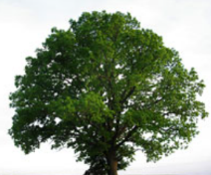
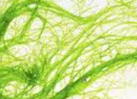
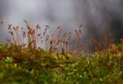
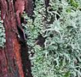
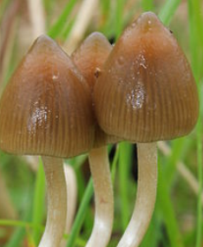
Botānikas apakšnozares specializācija pēc pētāmā objekta
Kokaugi
Dendroloģija
Aļģes
Fikoloģija
Sūnas
Brioloģija
BOTĀNIKA
Ķērpji
Lihenoloģija
(Sēnes)
(Mikoloģija)
Sēnes nav augi, bet vēsturiski mikoloģija tika pieskaitīta botānikai. Mūsdienās parasti mikoloģiju izdala atsevišķi

Slide 20
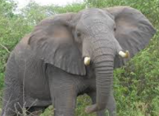
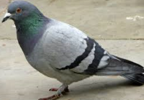
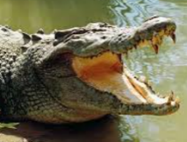
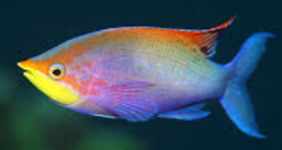
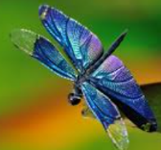
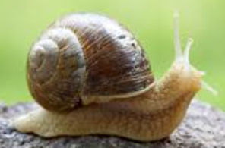
Zooloģijas apakšnozares specializācija pēc pētāmā objekta
Zīdītājdzīvnieki
Mammoloģija
Putni
Ornitoloģija
Rāpuļi un abinieki
Herpetoloģija
ZOOLOĢIJA
Zivis
Ihtioloģija
Kukaiņi
Entomoloģija
Gliemeži, gliemji
Malakoloģija

Slide 21
Apakšnozaru iedalījums pēc pētāmās funkciju/struktūru/objektu kopas
Funkcija
EVOL ŪCIJA
Noteiktu struktūru vai funkciju padziļināta izpēte konkrētā organizācijas līmenī.
Augu anatomija
EKOL OĢIJA
POPULĀCIJU BIOLOĢIJA
Baktēriju ģenētika
IMUNO LOĢIJA
Dzīvnieku fizioloģija
ĢENĒ TIKA
Vīrusu molekulārā bioloģija
FIZIOL OĢIJA
ATTĪSTĪBAS BIOLOĢIJA
BIOĶĪMIJA, BIOFIZIKA
VIRUSOLOĢIJA
MOLEKULĀRĀ BIOLOĢIJA
BAKTERIOLOĢIJA
CITOLOĢIJA
PROTISTOLOĢIJA
HISTOLOĢIJA
MIKOLOĢIJA
ANATOMIJA
BOTĀNIKA
ZOOLOĢIJA
MORFOLOĢIJA
TAKSONOMIJA
Objekts
Struktūra

Slide 22
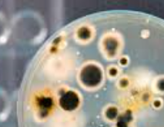
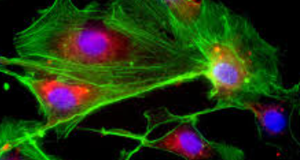
Dažas apakšnozaru specializācijas pēc objektu/funkciju/struktūru kopas
MIKROBIOLOĢIJA
Vīrusu, baktēriju, sēņu un vienšūņu pētījumi
HIDROBIOLOĢIJA
Ūdens vidē dzīvojošo organismu pētījumi
ŠŪNAS BIOLOĢIJA
Citoloģisko pētījumu papildinājums ar molekulārās bioloģijas un attīstības bioloģijas metodēm

Slide 23
Citu zinātnes nozaru izmantošana bioloģijas pētījumos
Bioķīmija – ķīmisko procesu pētīšana organismos
Biofizika – fizikālo un fizikālķīmisko procesu pētīšana organismsos
Biomehānika – pēta bioloģiskās sistēmas ar mehānikas metodēm
Zooģeogrāfija – pēta dzīvnieku sugu ģeogrāfisko izplatību
Paleobioloģija – fosilo organismu bioloģijas pētījumi
Bioinformātika – matemātisko un informātikas metožu pielietojums bioloģiskajos pētījumos
Strukturālā bioloģija – mikroskopijas, kristalogrāfijas un spektroskopijas izmantošana struktūru un objektu vizualizācijā

Slide 24
Bioloģijas zināšanu izmantošana citās zinātnes nozarēs
Medicīniskā mikrobioloģija - pēta mikrobu lomu cilvēku dzīvē, infekciju slimību izraisītājus, diagnostikas un profilakses metodes
Psihofizioloģija – pēta psihioloģisko procesu fizioloģiskos pamatus
Biotehnoloģija – bioloģisko sistēmu pielietojums dažādu produktu radīšanā
Vides zinātne – pēta ķīmisko, fizisko un bioloģisko procesu mijiedarbību apkārtējā vidē, īpaši saistībā ar cilvēku iedarbību
Biomedicīna – bioloģijas zināšanu pielietojums klīniskajā praksē

Slide 25
Dabā sastopamie un biogēnie elementi
Dabā satopami 92 ķīmiskie elementi, vēl 26 elementi (118. – ununoktijs) iegūti laboratorijas apstākļos.
Dzīvās dabas objektus veido 25 – 26 elementi (biogēnie elementi)
Vēl 10 – 15 elementi ir sastopami toksisko savienojumu vai ārstniecisko preparātu sastāvā

Slide 26
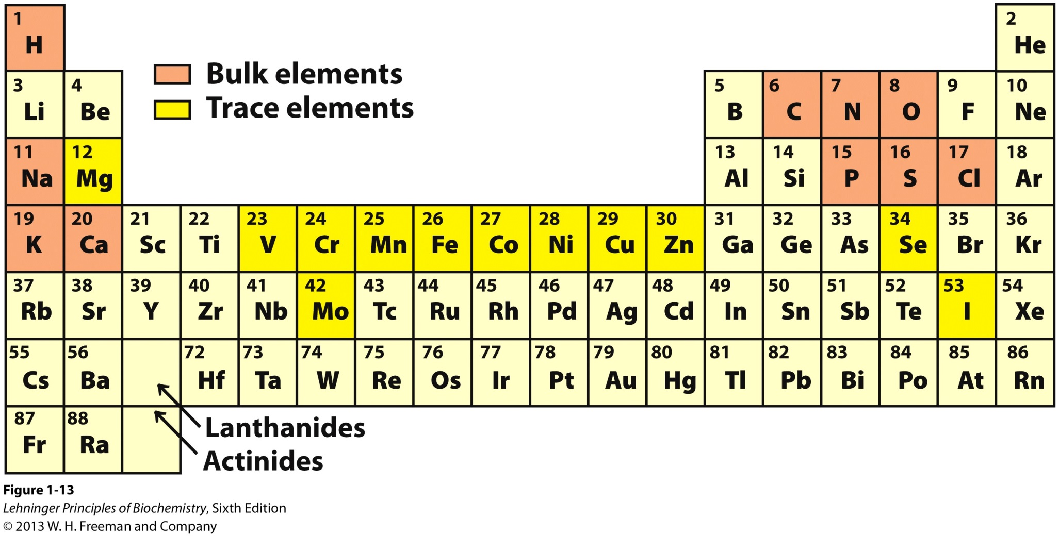
Ķīmisko elementu izplatība organismos
O-65%
C-18.5%
H-9.5%
N-3.3%
Ca-1.5%
P-1%
K-0.4%
S-0.3%
Na-0.2%
Cl-0.2%
Mg-0.1%
Pārējie kopā < 0.1%

Slide 27
Ķīmisko elementu izplatība organismos
Četri pamatelementi – C, H, O un N sastāda aptuveni 96% šūnas masas
Makroelementi – citi elementi, kuri organismam nepieciešami samērā lielos daudzumos (Ca, P, S, K, Na, Cl, Mg, kopā ap 4% masas)
Mikroelementi – elementi, kuri ir organismam ir nepieciešami nelielos daudzumos (katrs mazāk, kā 0.01 %)
Papildus ir elementi, kuru loma zīdītāju organismā ir varbūtēja, bet nav pierādīta (Si, B, As, V)
Fluors nav organismam nepieciešams, bet paaugstina zobu izturību, kā arī ir daudzu medikamentu sastāvā
Daži elementi ir nepieciešami noteiktiem mikroorganismiem, bet ne zīdītājiem (piem. Cd dažās aļģēs)
Cilvēka organismā ir konstatēti ap 60 ķīmiskie elementi, bet lielākā daļa tur ir nokļuvuši nejauši un ir inerti vai toksiski

Slide 28
Pamatelementu un makroelementu galvenās funkcijas organismā
C, H, O – visu organisko vielu sastāvā
N – aminoskābju, nukleotīdu sastāvā
S – dažu aminoskābju un sāļu sastāvā
P – nukleotīdu un neorganiskā fosfāta (piem. kaulu) sastāvā
Ca – kaulu sastāvā, dažādu signālceļu un bioķīmisko procesu regulācijā
K, Na – šūnu osmotiskā spiediena regulācijā, neironu darbībā
Cl- šūnu osmotiskā spiediena regulācijā, kuņģī – sālsskābes sastāvā
Mg- mijiedarbība ar nukleotīdiem un nukleīnskābēm, daudzu enzīmu kofaktors

Slide 29
Nozīmīgākie mikroelementi

Slide 30
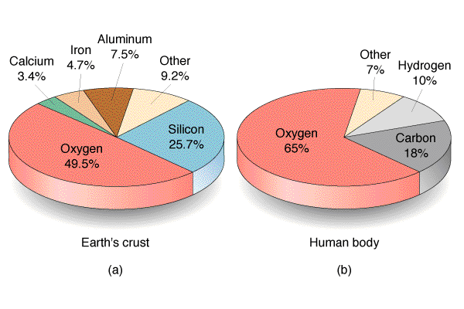
Ķīmiskie elementi organismā un Zemes garozā (masas %)

Slide 31
Kāpēc ogleklis, nevis silīcijs?
Ogleklim ir tieksme veidot polimēru ķēdītes – nepieciešams sarežģītu savienojumu izveidei
Silīcijs arī var veidot līdzīgas ķēdītes, bet...:
Silīcijs nespēj veidot kovalentās saites ar tik daudziem elementiem, kā ogleklis
Silīcija savienojumi ar ūdeņradi aktīvi reaģē ar ūdeni
Silīcija oksidēšanās produkts ir SiO₂ (ļoti neaktīvs, grūti izvadīt no organisma)
Silīciju dzīvie organismi izmanto ļoti maz, cilvēks – gandrīz nemaz

Slide 32
Organismu klasifikācija pēc to enerģijas un oglekļa avotiem
Enerģijas avots | Gaisma | Fototrofi
 | Ķīmiskie savienojumi | Hemotrofi
 | Organiskie savienojumi | Organotrofi
 | Neorganiskie savienojumi | Litotrofi
Oglekļa avots | Organiskie savienojumi | Heterotrofi
 | Neorganiskie savienojumi | Autotrofi
-Lielākā daļa augu ir fotoautotrofi
-Visi dzīvnieki ir organoheterotrofi
-Visi litotrofi ir baktērijas vai arheobaktērijas

Slide 33
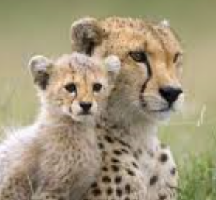
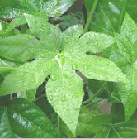
Oglekļa un skābekļa aprite biosfērā
Katru gadu Zemes biosfērā aprit aptuveni 4x10¹¹ tonnas oglekļa
O₂
Fotosintezējoši autotrofi
Heterotrofi
Organiskie savienojumi
CO₂ , H₂O

Slide 34
Slāpekļa aprite biosfērā
Slāpekļa saturs atmosfērā ir 78%, bet lielākā daļa organismu brīvu slāpekli nespēj uzņemt
Slāpekli spēj piesaistīt slāpekli fiksējošās baktērijas un arheobaktērijas
Neliela daļa slāpekļa tiek fiksēta arī zibens spērienu laikā
Atmosfēras N₂
Slāpekli fiksējošie prokarioti
Denitrificējošie prokarioti un sēnes
Nitrificējošie prokarioti
NO²⁻
Nitrīti
NO³⁻
Nitrāti
NH⁴⁺
Amonijs
Augi
Augi
Dzīvnieki
Aminoskābes

Slide 35
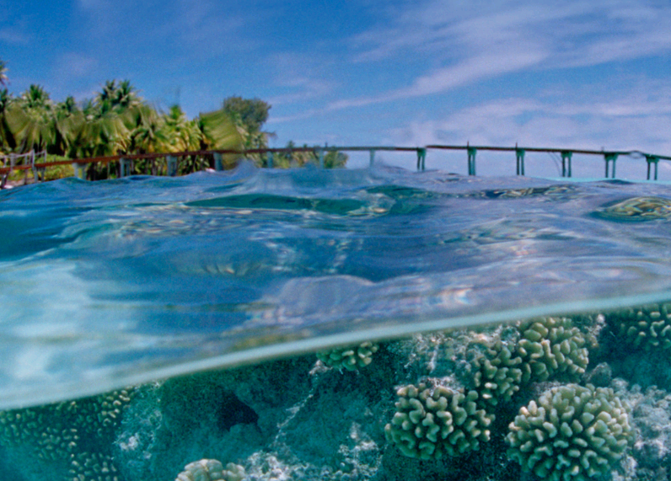
Ūdens
H₂O

Slide 36
Ar ko ūdens ir īpašs?
Polārs šķīdinātājs
Šķidrs bioloģiski nozīmīgās temperatūrās
Augsta siltumietilpība un iztvaikošanas siltums
Augsts virsmas spraigums
Cietā agregātstāvoklī vieglāks, nekā šķidrā
Kāpēc???

Slide 37
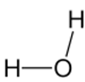
Ūdeņraža saites (H-saites)
Vispārīgā gadījumā – veidojas, ja ūdeņradis ir kovalenti saistīts ar ievērojami elekronegatīvāku atomu – parasti O, N vai F
Uz ūdeņraža veidojas daļēji pozitīvs lādiņš, bet uz O vai N – daļēji negatīvs
Daļēji pozitīvais H var mijiedarboties ar citiem N vai O
Svarīgs ir ne tikai attālums starp atomiem, bet arī leņķis – visiem 3 atomiem (donoram, ūdeņradim un akceptoram) jābūt aptuveni uz vienas līnijas
Akceptors
Donors

Slide 38
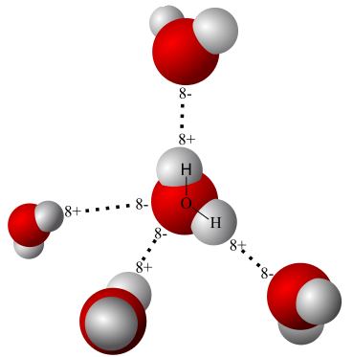
Ūdeņraža saites ūdenī
Katra ūdens molekula spēj veidot H-saites ar 4 citām ūdens molekulām – tā notiek cietajā fāzē (ledū)
Šķidrā fāzē katra ūdens molekula vidēji veido 3.4 H-saites
Augstā vārīšanās temperatūra, lielais virsmas spraigums, lielā siltumpietilpība un iztvaicēšanas siltumi ir skaidrojami ar daudzo H-saišu klātbūtni
Arī ledus mazākais blīvums rodas no molekulu suboptimālas pakošanās visu molekulu izveidoto 4 H saišu dēļ

Slide 39
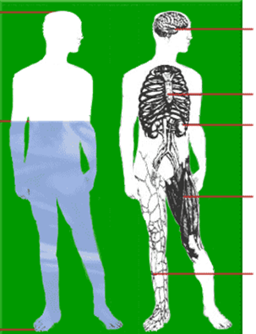
Ūdens saturs cilvēka organismā
Smadzenes 80% H₂O
Kauli 15% H₂O
72%
H₂O
Nieres 80% H₂O
Muskuļi 75% H₂O
Asinis 90% H₂O

Slide 40
Ūdens disociācija
H₂O H⁺ + OH⁻
H⁺ jons (protons) brīvā veidā tikpat kā nepastāv, bet pievienojas ūdens molekulai:
H⁺ + H₂O→H₃O⁺
Ūdeņraža (hidroksonija) un hidroksīda jonu koncentrācija tīrā ūdenī ir 10⁻⁷ M
Tīrā ūdenī disociētā stāvoklī ir tikai viena no 554 miljoniem ūdens molekulu
Hidroksonija un hidroksīda joni

Slide 41
Skābes
Skābes palielina H⁺ jonu koncentrāciju šķīdumā
Vājas skābes disociē (sadalās) jonos tikai daļēji, stipras – gandrīz pilnīgi
Stipras HCl H⁺ + Cl⁻
Vājas CH₃COOH H⁺ + CH₃COO⁻
etiķskābe
acetāta jons, konjugētā (saistītā) bāze

Slide 42
Sārmi
Sārmi palielina OH⁻ jonu un samazina H⁺ jonu koncentrāciju šķīdumā:
NaOH Na⁺ + OH⁻
OH ⁻ + H⁺ H₂O

Slide 43
pH
pH = - log [H⁺]
Tīrā ūdenī pH = -log10⁻⁷ =7
Pieliekot skābi, H⁺ jonu koncentrācija pieaug (un pH samazinās) skābes disociācijas dēļ:
HCl → H⁺ + Cl⁻
Pieliekot sārmu, H⁺ jonu koncentrācija samazinās (un pH palielinās), jo:
1) Sārms disociē:
NaOH → Na⁺ + OH⁻
2) OH⁻ joni reaģē ar šķīdumā esošajiem H⁺ joniem:
H⁺ + OH⁻ → H₂O

Slide 44
Ūdens jonu reizinājums
Ūdens šķīdumos H⁺ un OH⁻ koncentrācija ir savstarpēji saistīta
Palielinot vienu, otra tikpat reižu samazinās
Abu koncentrāciju reizinājums ir konstants lielums:
[H⁺] · [OH⁻] = 10 ⁻¹⁴ M²
Tādejādi, zinot H⁺ jonu koncentrāciju, vienmēr var izrēķināt OH⁻ jonu koncentrāciju un otrādi
Ja [H⁺] = [OH⁻], t.i., šķīmums ir neitrāls, tad:
[H⁺] = = 10⁻⁷
pH = -log10⁻⁷ = 7
10 ⁻¹⁴

Slide 45
pH aprēķins stiprai skābei
Stipras skābes ūdenī disociē gandrīz pilnīgi
Tātad, H⁺ jonu koncentrācija ir tāda pati, kā skābei un var tieši aprēķināt pH
Piemēram, 0.1 M sālsskābē H⁺ jonu koncentrācija arī ir 0.1M, tātad:
pH = -log 0.1 = 1

Slide 46
pH aprēķins stiprai bāzei
Stipras bāzes ūdenī disociē gandrīz pilnīgi
Tātad, OH⁻ jonu koncentrācija ir tāda pati, kā bāzei
Zinot OH⁻ jonu koncentrāciju, H⁺ jonu koncentrāciju var aprēķināt no ūdens jonu reizinājuma (10⁻¹⁴M²)
Piemēram, 0.1 M NaOH OH⁻ jonu koncentrācija arī ir 0.1M, tātad:
[H⁺] = 10⁻¹⁴/0.1 = 10⁻¹³
pH = -log 10⁻¹³ = 13

Slide 47
Skābju stiprumu raksturo skābes disociācijas konstante pK_{a}
HA ↔ H⁺ + A⁻
K_{a}=[H⁺][A⁻]/[HA]
pK_{a}=-log[K_{a}]
Jo mazāks pK_{a}, jo stiprāka skābe.
pK_{a} ir skaitliski vienāds ar pH, pie kura puse skābes molekulu šķīdumā ir disociētā stāvoklī
Div- un trīsvērtīgām skābēm katrai disociācijas stadijai ir savs pK_{a}
H₃PO₄ H₂PO₄⁻ + H⁺ pK_{a} = 1.8
H₂PO₄⁻ HPO₄²⁻ + H⁺ pK_{a} = 7.2

Slide 48
Dažādu šķīdumu pH vērtības

Slide 49
Buferšķīdumi
Vājas skābes un saistītās (konjugētās) bāzes šķīdumi, kas spēj pretoties straujām pH izmaiņām, pievienojot nelielus stipras skābes vai sārma daudzumu vai atšķaidot ar ūdeni
Buferšķīdumi pastāv arī bioloģiskos organismos, jo bioķīmisku reakciju norisei ir nepieciešams optimāls pH

Slide 50
Buferēšanās iemesli
Piemērs: Acetāta buferis
Acetāta buferis sastāv no etiķskābes un nātrija acetāta
Etiķskābe ir vāja skābe, tāpēc līdzsvars ir nobīdīts pa kreisi (t.i. šķīdumā tā vairāk ir nedisociētā formā):
CH₃COOH H⁺ + CH₃COO⁻
Papildus pieliktie acetāta joni līdzsvaru nobīda vēl vairāk pa kreisi:
CH₃COO⁻
CH₃COO⁻
CH₃COOH H⁺ + CH₃COO⁻
CH₃COO⁻
CH₃COO⁻
Rezultātā, šķīdumā ir daudz acetāta jonu, daudz nedisociētas etiķskābes un maz ūdeņraža jonu

Slide 51
Buferēšanās iemesli
Pieliekot klāt nedaudz stipras skābes (t.i., H⁺ jonu), lielākā daļa H⁺ jonu reaģēs ar acetāta joniem, veidojot etiķskābi pārsvarā nedisociētā formā:
CH₃COO⁻
CH₃COOH
CH₃COO⁻
CH₃COO⁻
CH₃COO⁻
H⁺
CH₃COO⁻
CH₃COO⁻
CH₃COO⁻
Rezultātā, pH būs mainījies samērā nedaudz

Slide 52
Buferēšanās iemesli
Pieliekot klāt nedaudz stipras bāzes (t.i., OH⁻ jonu), lielākā daļa OH⁻ jonu reaģēs ar nedisociētu etiķskābi, veidojot acetāta jonu un ūdens molekulu:
CH₃COOH
CH₃COO⁻ + H₂O
OH⁻
Rezultātā, pH būs mainījies samērā nedaudz

Slide 53
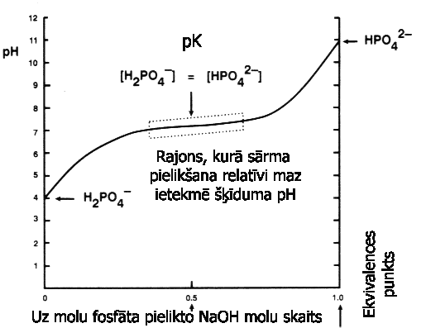
Šķīdumu vislielākās buferspējas pH
Šķīdumu buferspējas ir vislielākās 1 pH vienības robežās ap pKa
Fosfāta vislielākā buferspēja ir ap pH 7

Slide 54
Bikarbonāta bufersistēma
Bikarbonāta bufersistēma notur asins pH robežās no 7.3 līdz 7.5
Dzīvībai bīstami simptomi parādās pie relatīvi nelielām izmaiņām – zem pH 7.0 vai virs pH 7.8

Slide 55
Fosfāta bufersistēma
Fosfāta bufersistēma regulē iekššūnas pH robežās no 6.9 līdz 7.4
Fosfāta bufersistēmu bieži izmanto dažādiem in vitro eksperimentiem – piemēram, enzimātiskām reakcijām

